Slide 1
Отчёт МБОУ СШ №3 имени А.И.Томилина ходе о реализации сетевого краевого проекта «ЛИТЕРАТУРНАЯ КАРТА ХАБАРОВСКОГО КРАЯ» в рамках проекта «Литературная провинция»

Slide 2
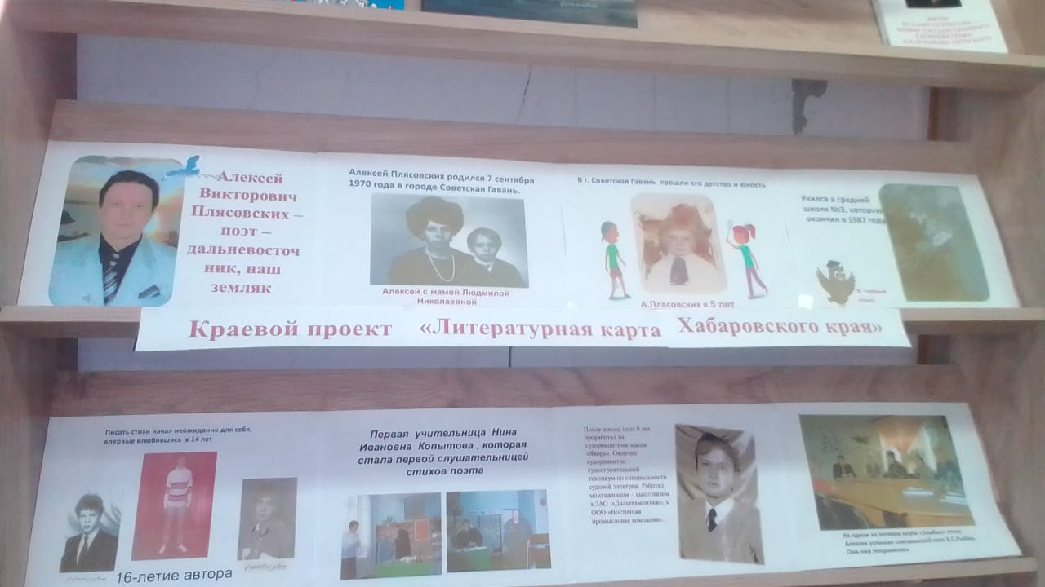
В школьном информационно – библиотечном центре в начале сентября 2022 года были организованы выставки, посвящённые реализации проектов «Литературная провинция» и «Литературная карта Хабаровского края». Они создавались с целью познакомить участников образовательного процесса с поэтическим творчеством наших земляков - совгаванцев. Большая часть выставки посвящена совгаванскому поэту, бывшему ученику нашей школы А.В.Плясовских

Slide 3
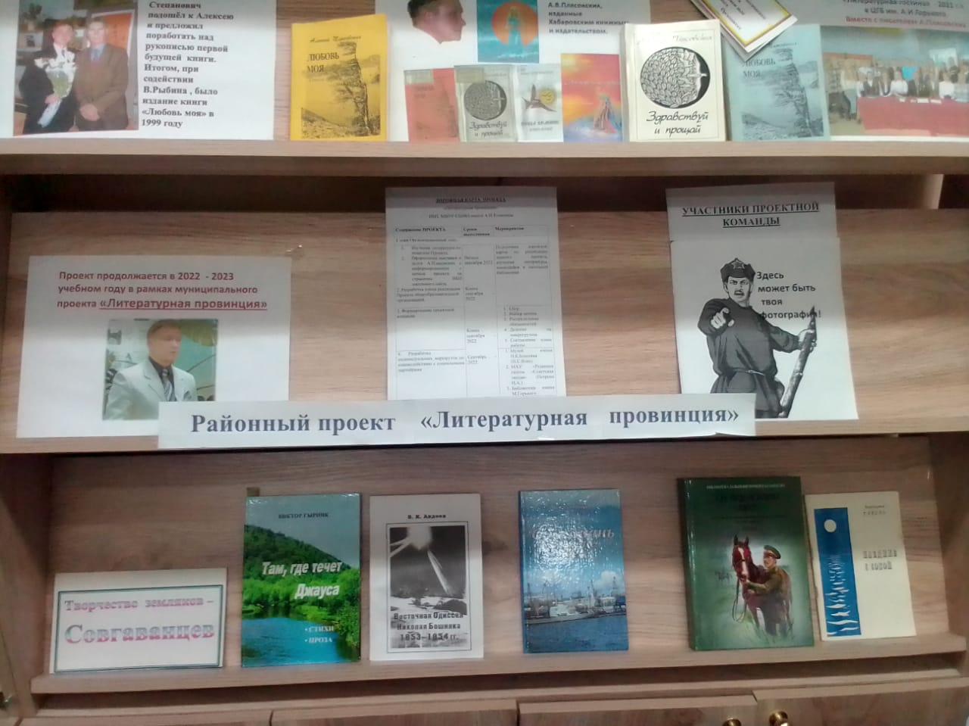

Slide 4
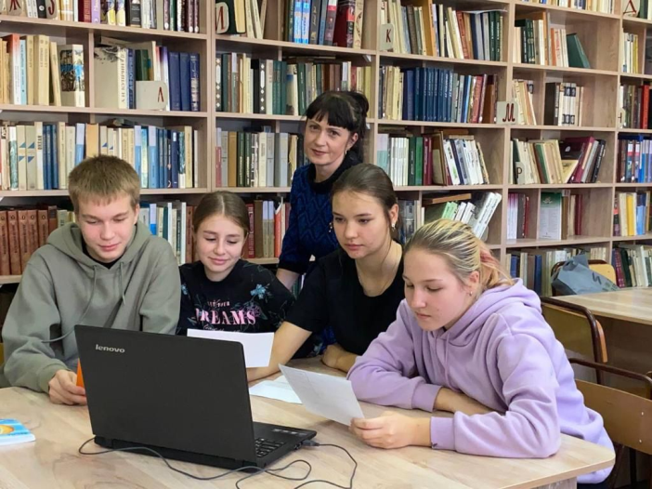
Ребята 8 А класса, посетив школьный информационно - библиотечный центр были заинтересованы данными выставками и стали задавать вопрос : «А в школе знают о творчестве наших земляков? А знают ли , что Алексей Викторович Плясовских, издавший несколько сборников своих стихотворений – ученик нашей школы? Знакомо ли его творчество учащимся 7 – 9 классов?» И тогда было решено - создать проектную команду из 6 человек, чтобы : выявить актуальность данной проблемы и наметить план действий.

Slide 5
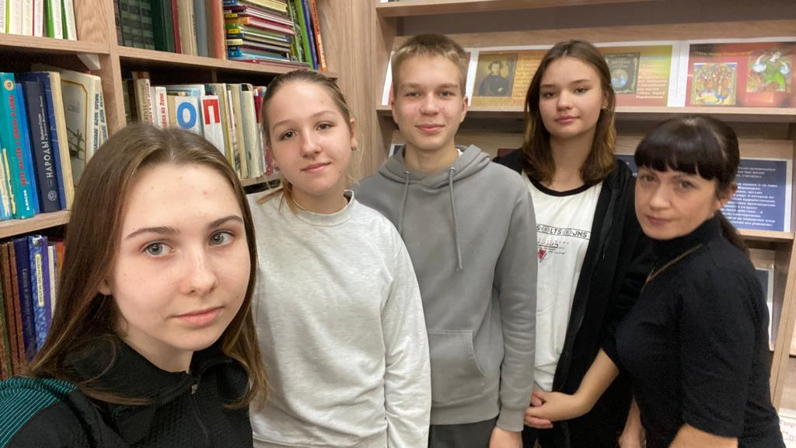
1.10.2022 ребята выбрали командира, распределили обязанности, внесли коррективы в дорожную карту наметили план действий.

Slide 6
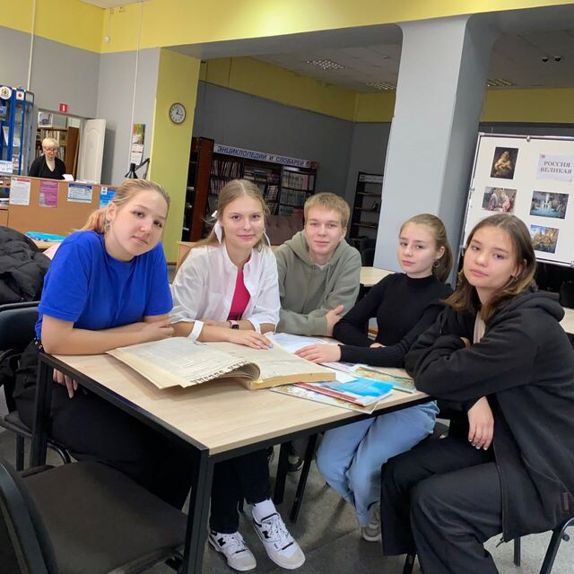
5.10.2022. проектная команда посетила городскую центральную районную библиотеку им. М. Горького, где Азарова Ирина Ивановна предоставила некоторые сведения о творчестве и биографии А.В. Плясовских

Slide 7
14.10.2022 Ребята из команды собралась в информационно – библиотечном центре школы , чтобы скорректировать план дальнейших действий, составить вопросы для социологического исследования и полистать сборники стихотворений А.В.Плясовских

Slide 8
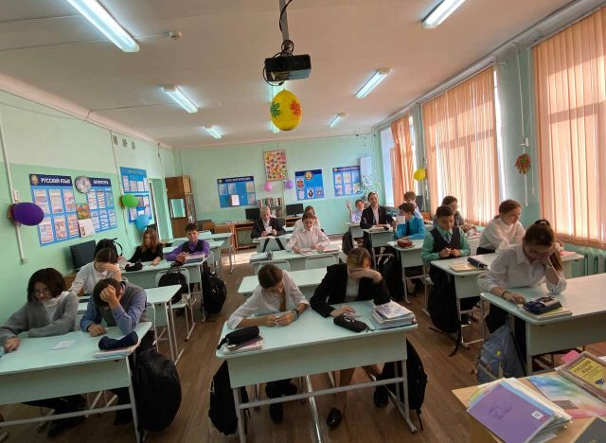
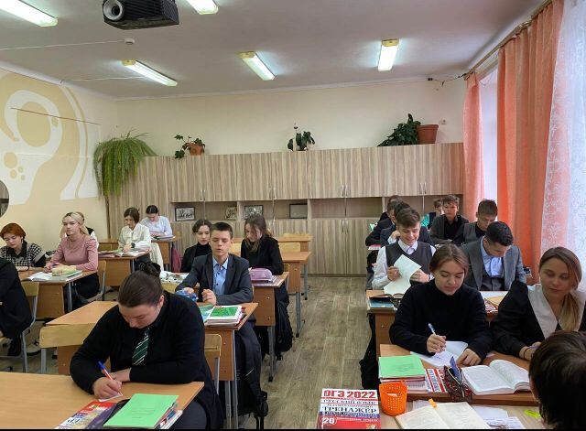
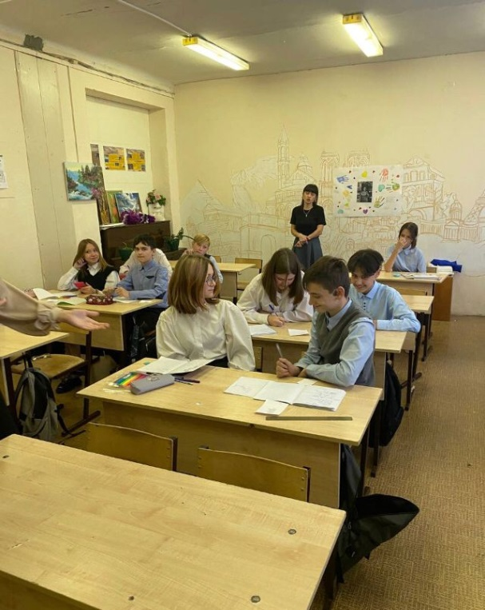
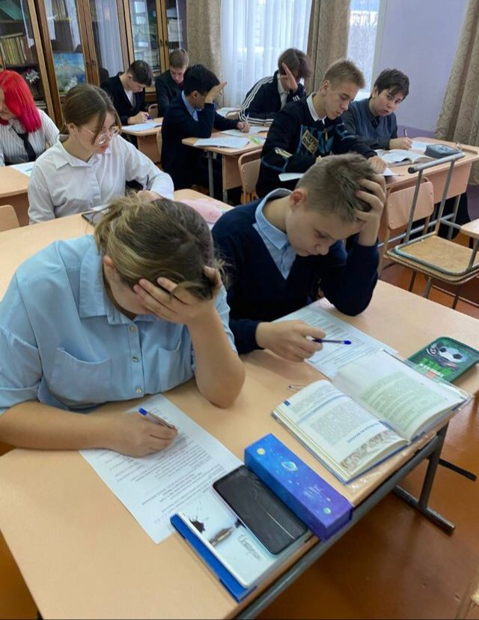
17.10.2022 Был проведен соц. опрос в классах: 7А, 8А, 8Б, 9А.

Slide 9
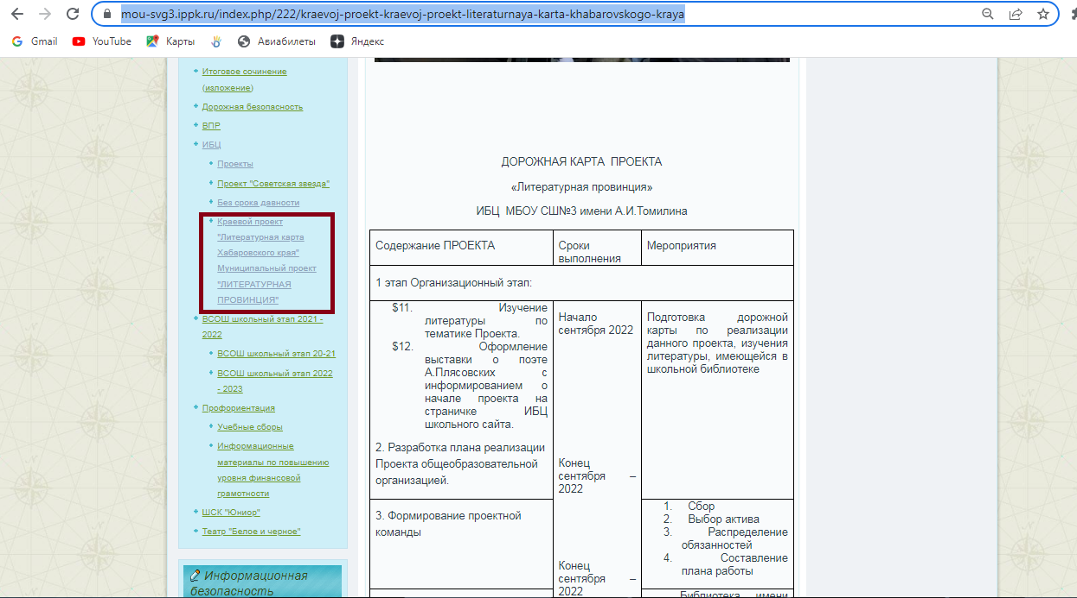
На школьном сайте выделили отдельную страницу для проектов и разместили там результаты социологического опроса и дорожную карту
https://mou-svg3.ippk.ru/index.php/222/kraevoj-proekt-kraevoj-proekt-literaturnaya-karta-khabarovskogo-kraya

Slide 10
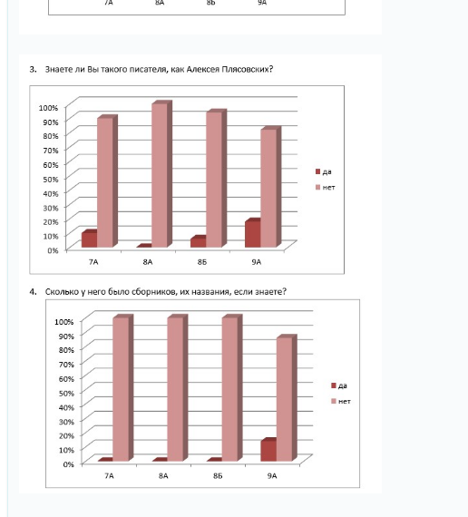
Скриншот результатов социологического опроса со страницы проекта
в интернете

Slide 11
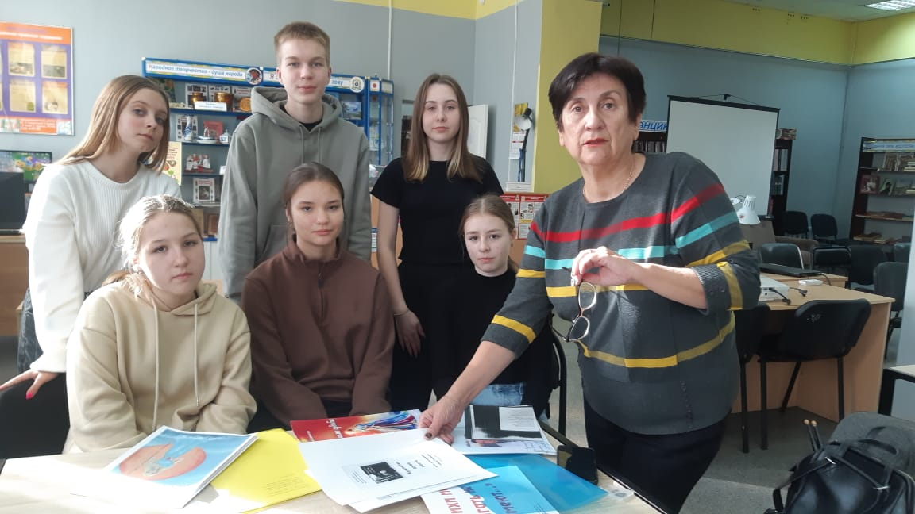
01.11.2022 Наладили тесное сотрудничество социальным партнёром - ЦГБ имени М.Горького, конкретно с ведущим библиографом - Потехиной Ольгой Фёдоровной . Она научила работать с каталогом и картотекой, для поиска нужной информации по нашему проекту.

Slide 12
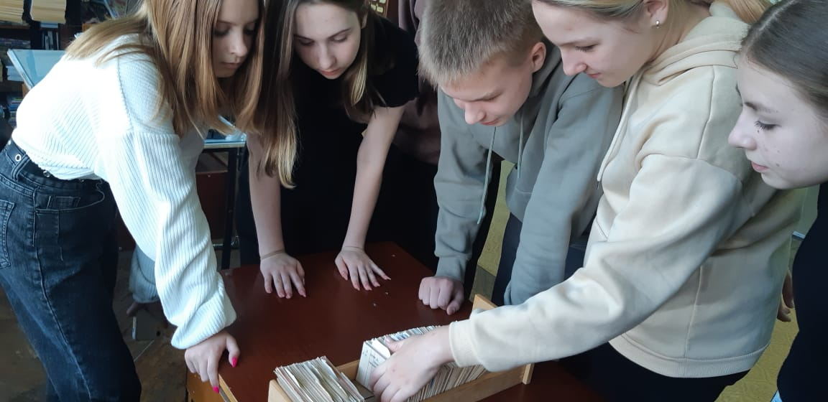
Работа с каталожными карточками

Slide 13
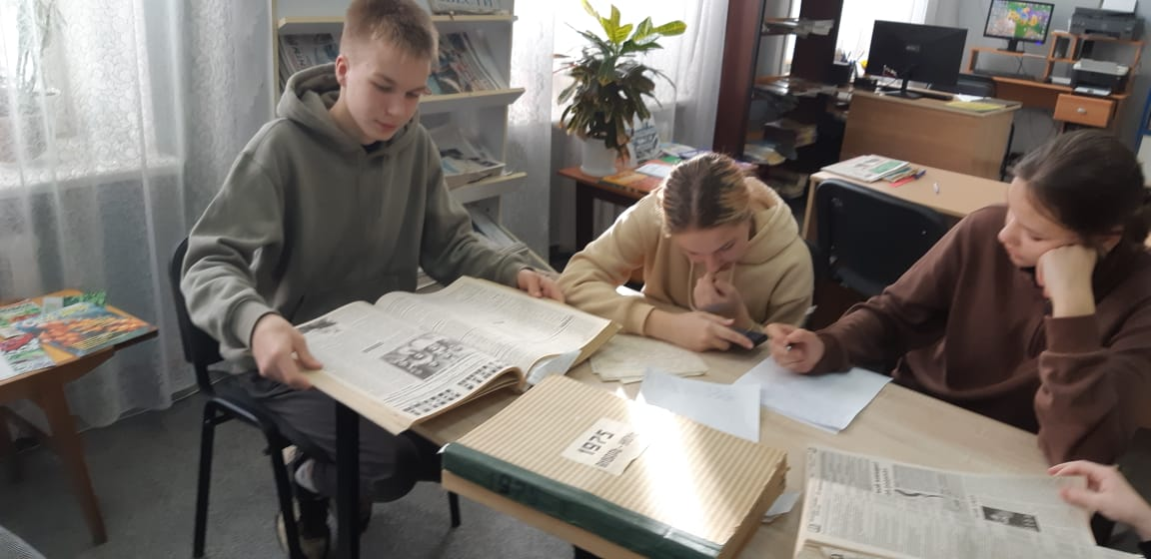
Работа со статьями газет

Slide 14
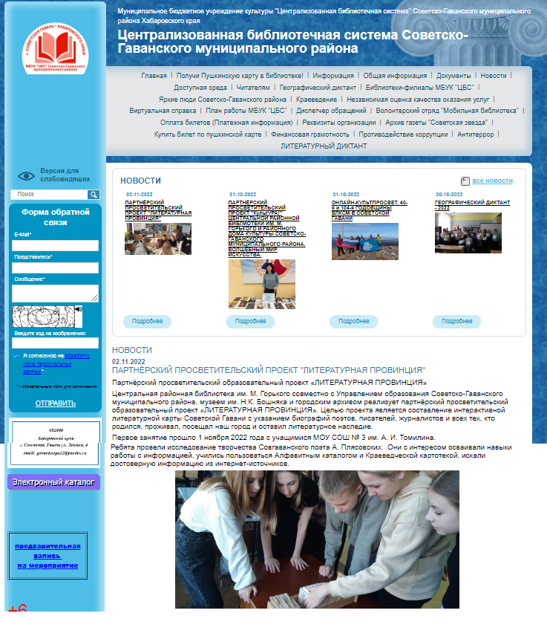
О нас пишут в СМИ
Сайт ЦГБ имени А.Горького
https://cbs-sovgavan.khv.muzkult.ru/news/86395695

Slide 15
Проведение массовой недельной акции «Ответки за конфетки»
Цель акции: познакомить обучающихся, учителей с творчеством
Советско – Гаванского поэта А.В. Плясовских и популяризировать его контент в
YouTube среде.
https://youtu.be/dWYDlMr_-Pk

Slide 16
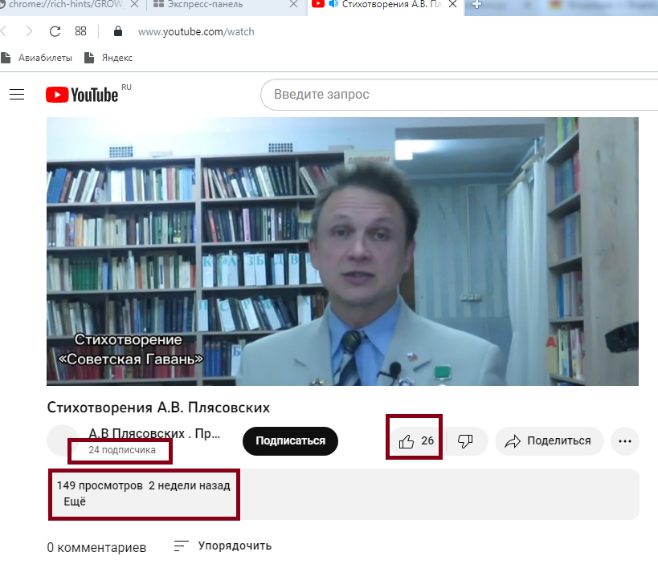
Проектная команда записала несколько стихотворений А.В.Плясовских на видео и разместила их на видеохостинге
YouTube

Slide 17
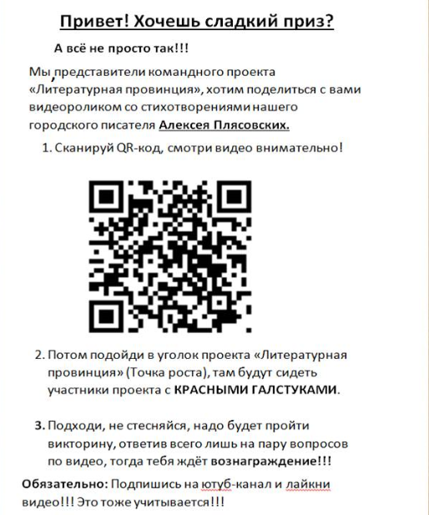
Ребята сгенерировали штрих – код, оформили его в виде пресс – релизов, развесили их на всех этажах школы, разместили в «Электронном дневнике» на странице проекта, на сайте школы, на странице проекта в социальной сети «В контакте»

Slide 18
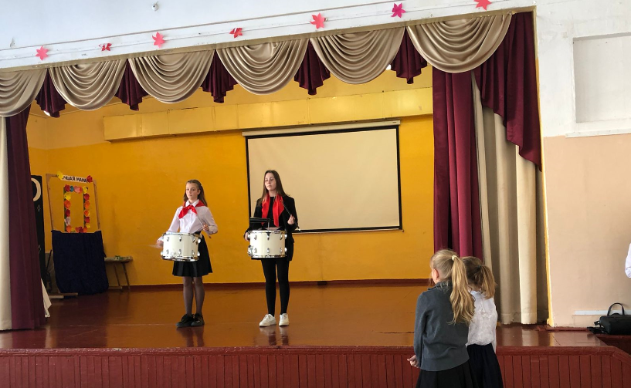
Проведение массовой акции
«Ответки за конфетки»
Работа в актовом зале (столовой) школы, с целью привлечения внимания к акции. Барабанщики созывают на акцию барабанным драйвом.

Slide 19
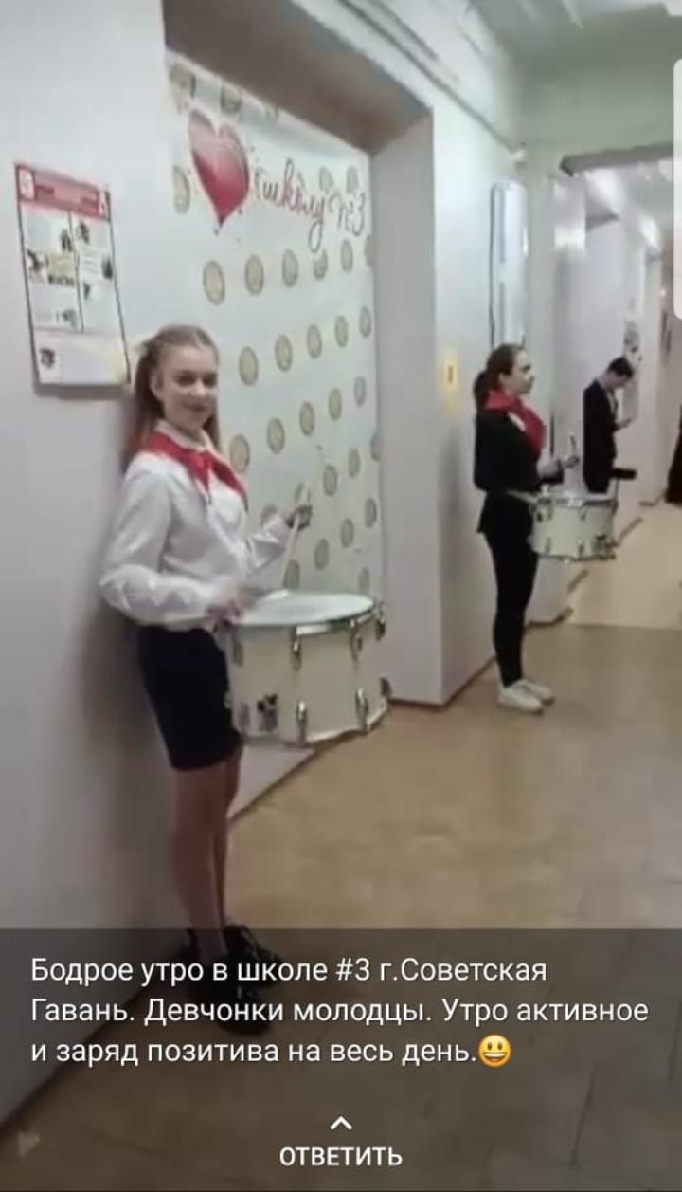
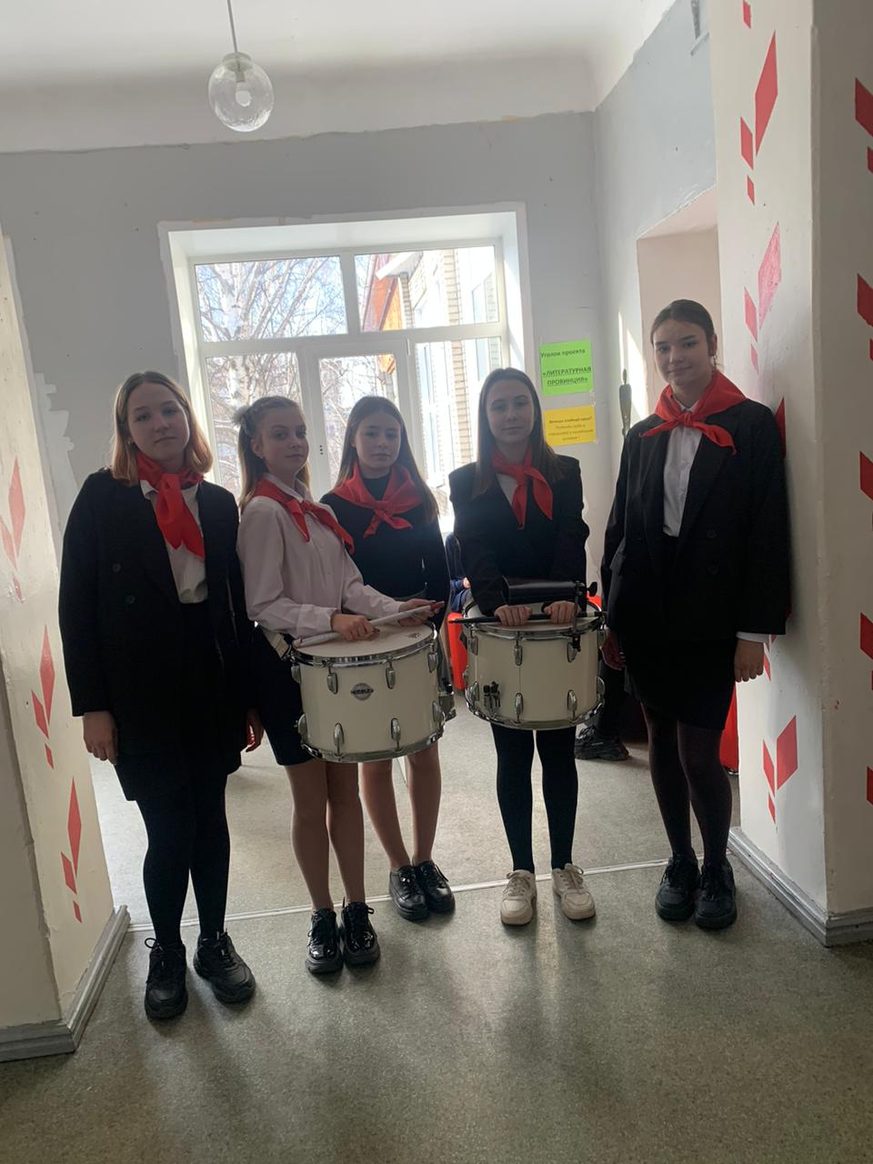
Проведение массовой акции
«Ответки за конфетки»
Статус в WhotsApp учителя. Посредством барабанной дроби она узнала о нашей акции
Команда в «Точке Роста»

Slide 20
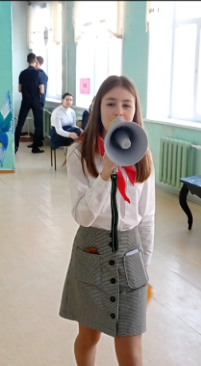
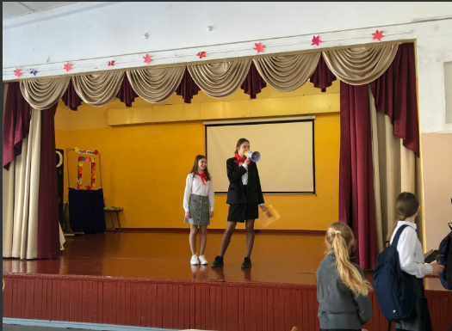
Команда работала с рупорным громкоговорителем на переменах в актовом зале, в рекреациях, делая объявление об акции

Slide 21
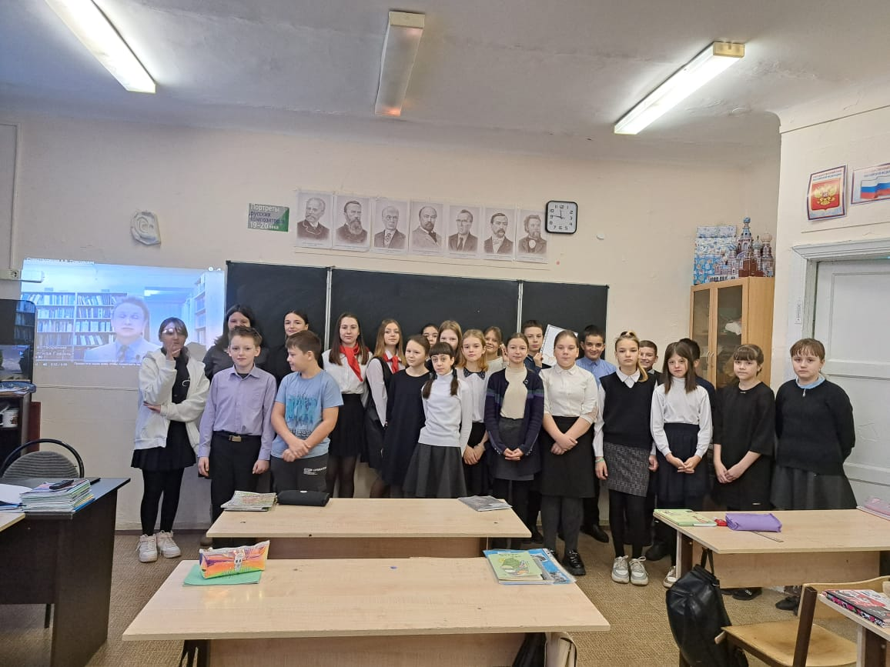
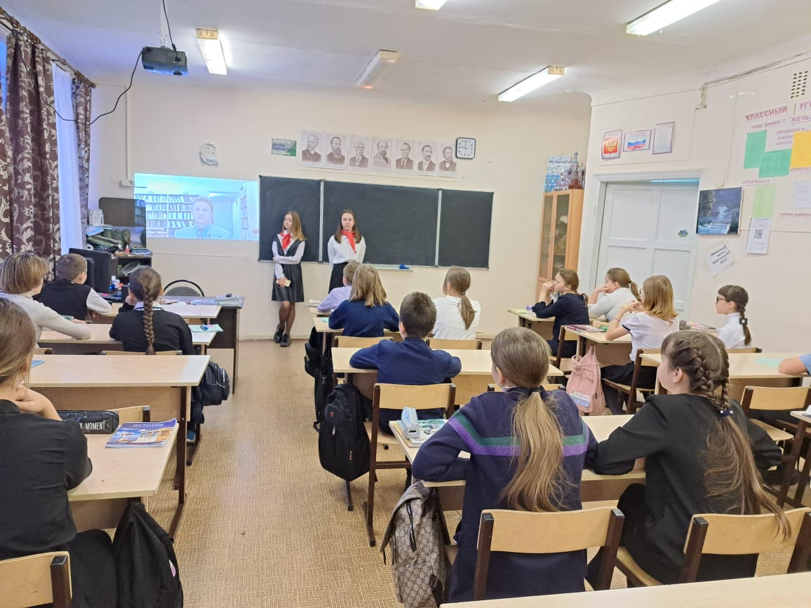
Проведение акции «Ответки за конфетки»
Ребята из проектной команды ходили по классам, сами договариваясь с учителями для проведения акции
Например , в 5 классе Б

Slide 22
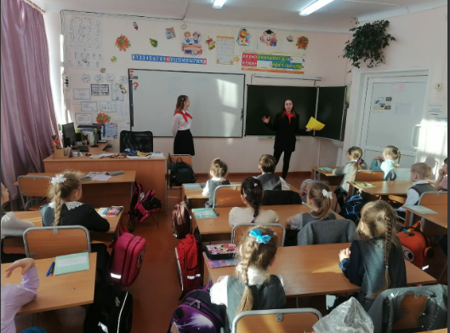
Проведение акции «Ответки за конфетки»
В 1 классе А

Slide 23
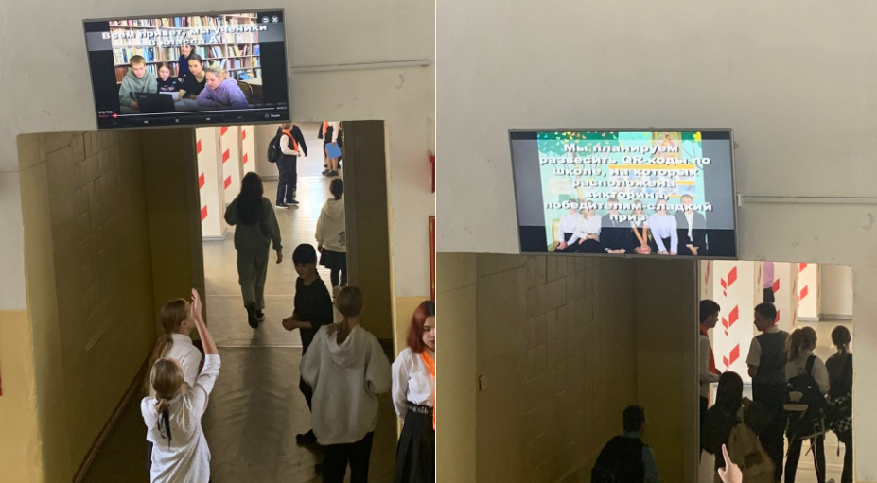
Проектная команда создала ролик, который транслировался 28-29 ноября по школьному телевизору.
Цель видеоролика - привлечь внимание учащихся, учителей к нашему проекту и акции «Ответки за конфетки»

Slide 24
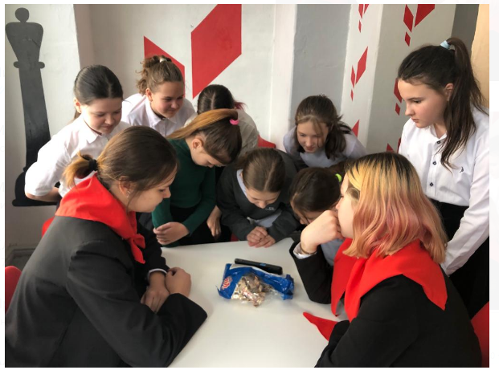
Работа команды, в отведённом под акцию месте , в «Точке Роста» . Транслирование видеоролика с авторским прочтением стихотворений перед обучающимися 5 класса А

Slide 25
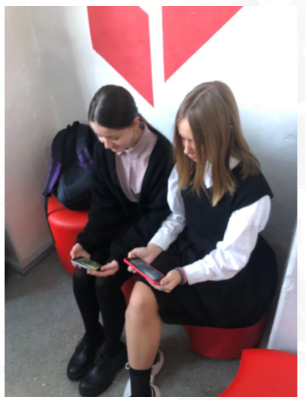
Работа команды, в отведённом под акцию месте , в «Точке Роста» . Видеоролик с авторским прочтением слушают учащиеся 7 класса А, чтобы ответив на вопросы, получить сладкий приз.

Slide 26
Проектная команда пригласила для интервьюирования автора стихотворений , поэта, ученика школы №3 А.В.Плясовских. Ребята заранее подготовили и продумали вопросы. Кто то вёл беседу, кто – то занимался видео и фотосъёмкой. Интервью оказалось насыщенным и интересным. Далее запись подвергалась редактированию и монтажу специалистами проекта для дальнейшего использования

Slide 27
Интервьюирование А.В.Плясовских

Slide 28
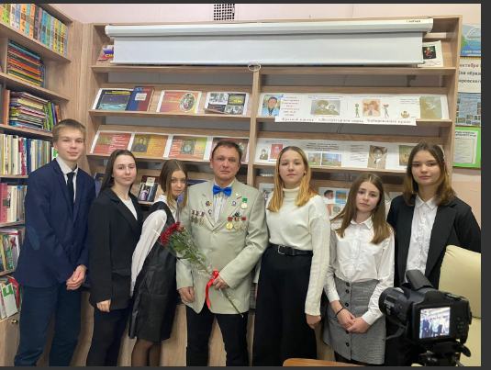
Совместное фото после видеосъёмки.

Slide 29
По итогам собранного материала в ЦГБ имени А.Горького, статей из газет, интервью с поэтом была составлена беседа, с которой проектная команда ходила по 9 -8 классам, чтобы более детально учащихся познакомить с личностью А.В. Плясовских - поэта, жителя Совететской Гавани, бывшего ученика МБОУ СШ №3 имени А.И.Томилина

Slide 30
Беседа в 9 А

Slide 31
Беседа в 8 А

Slide 32
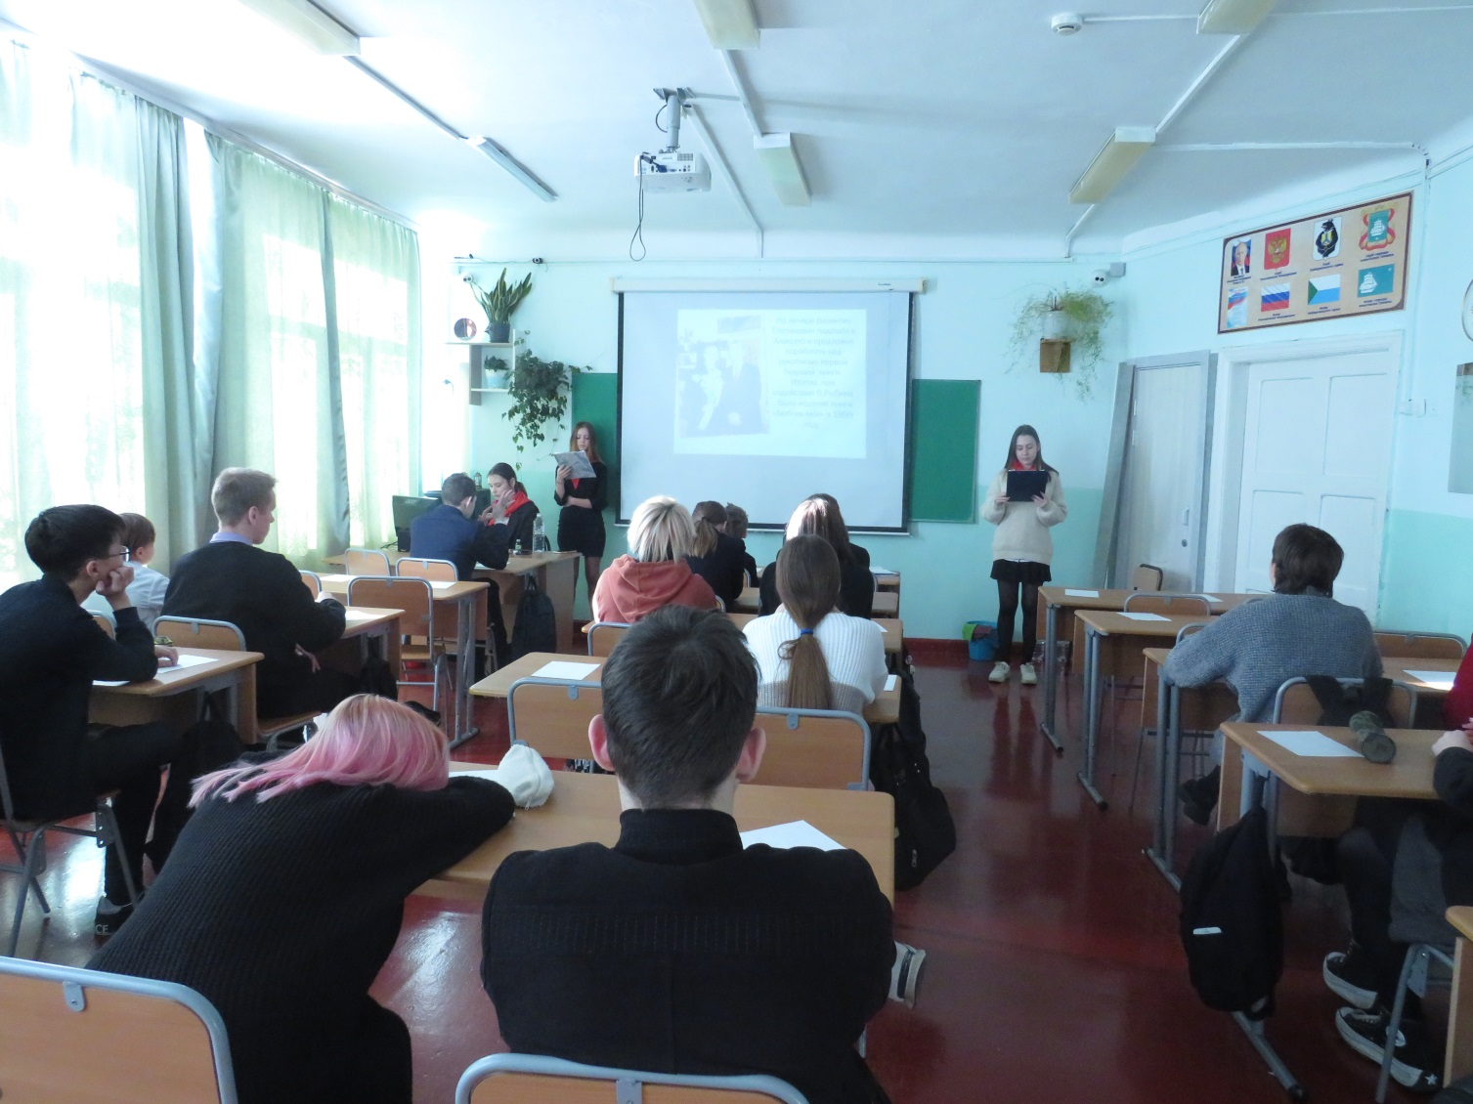
Беседа в 8Б

Slide 33
Беседа в 8Б

Slide 34
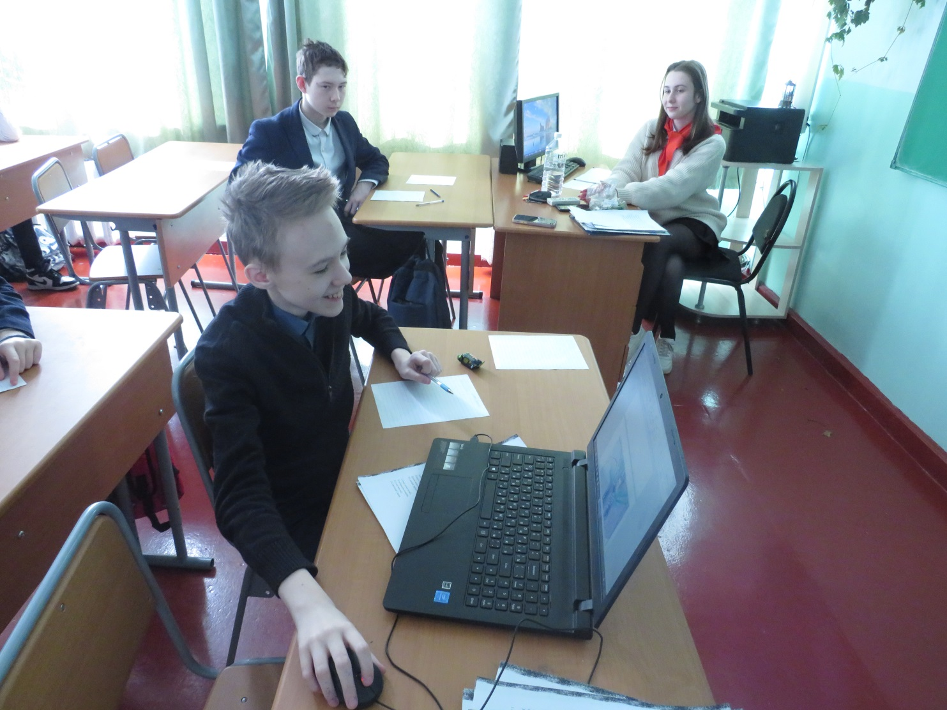
Проектная команда в ходе беседы применяла разные формы деятельности , в том числе работу с интернет - ресурсами через ноутбук.

Slide 35
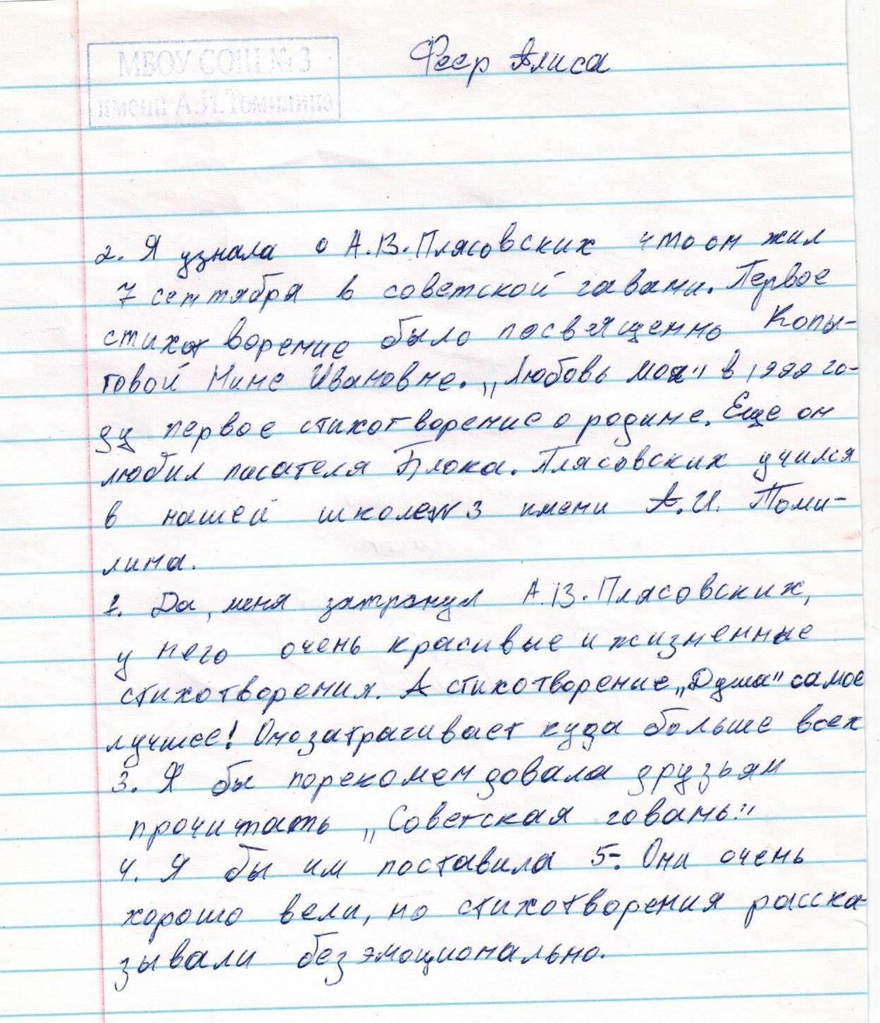

Slide 36
Наши мероприятия

Slide 37
Анализ стихотворений А.В.Плясовских на уроках литературы в 8 А классе

Slide 38
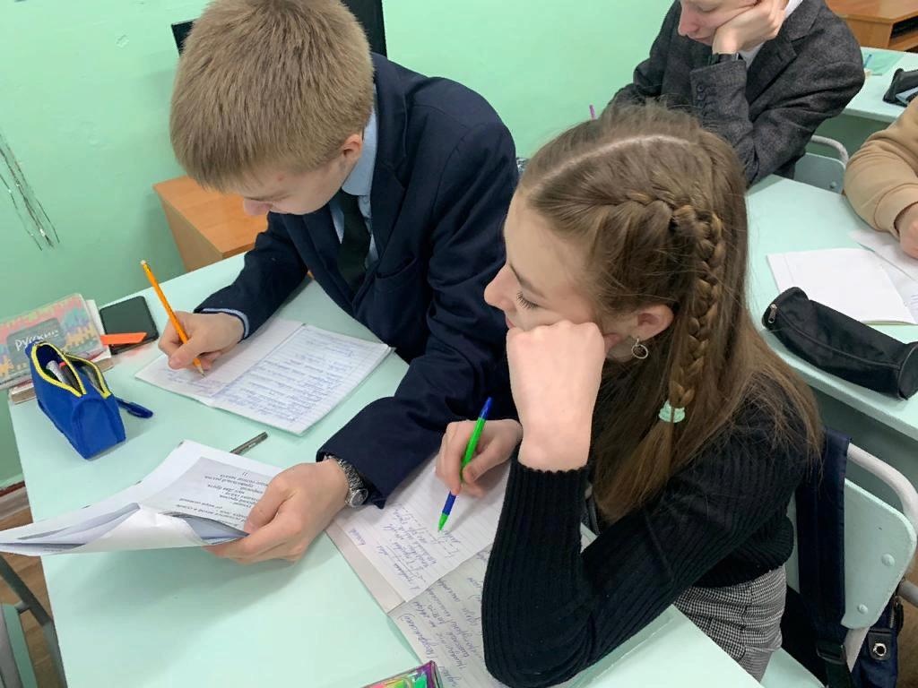
Исследовательская работа – анализ поэтического творчества

Slide 39
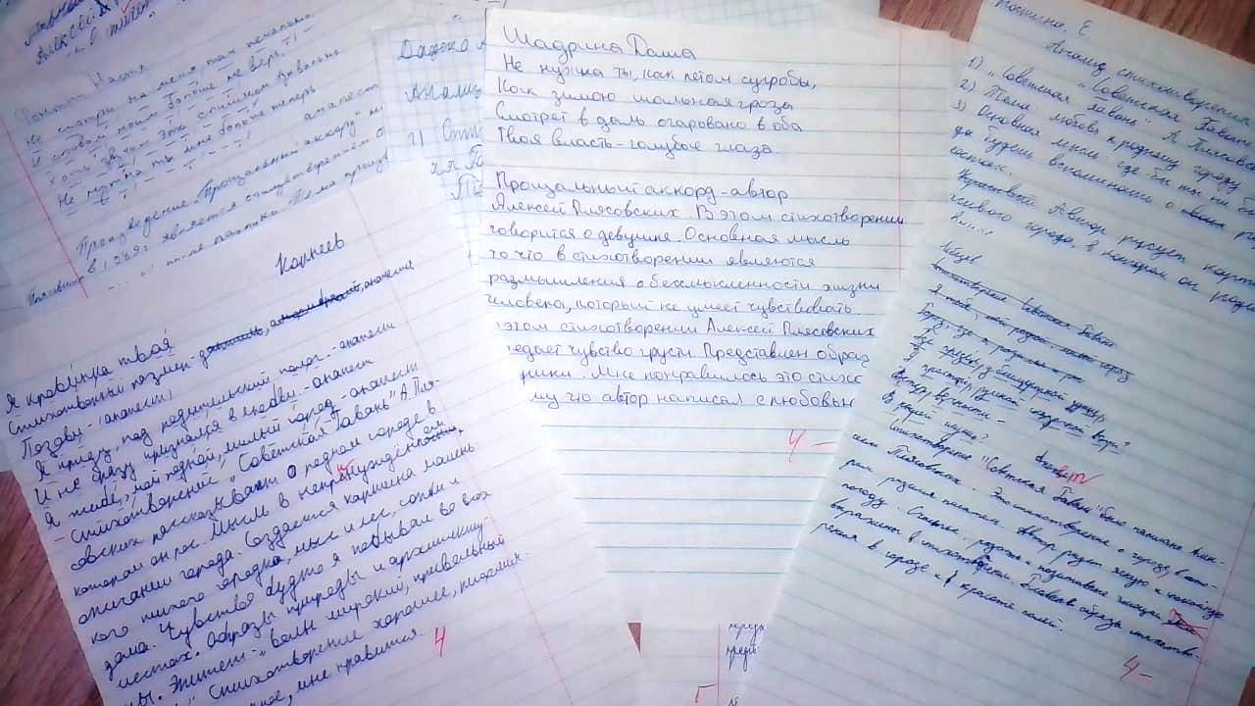
Конспекты работ с анализом стихотворений А.В.Плясовских учащихся 8 класса А

Slide 40
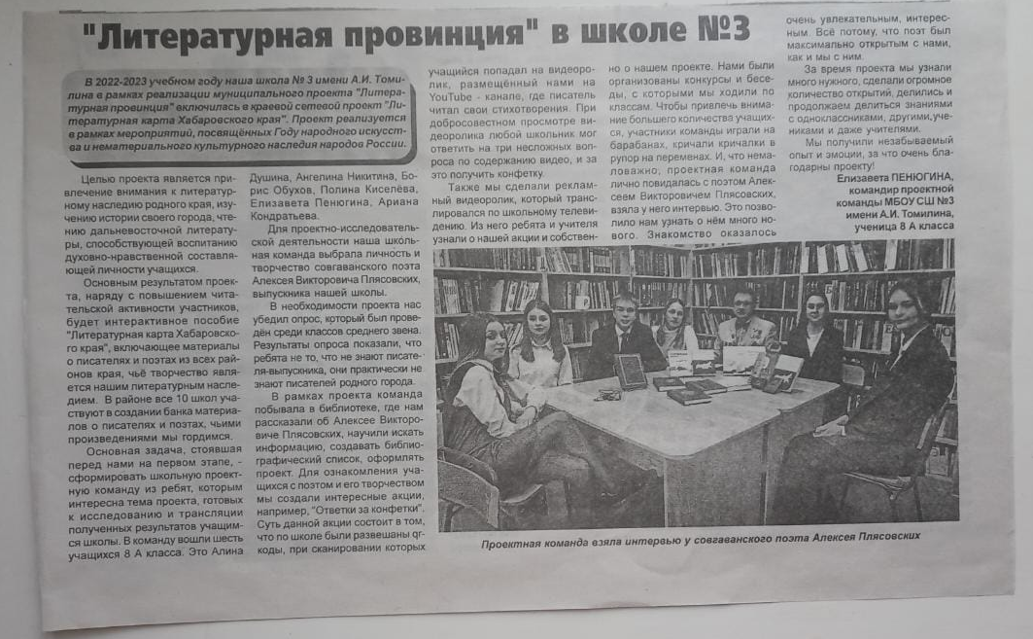
Статья в районной газете «Советская Звезда» №6 от 14.02.2023, рассказывающая о работе команды МБОУ СШ №3 имени А.И.Томилина проектах «Литературная провинция» и «Литературная карта Хабаровского края»

Slide 41
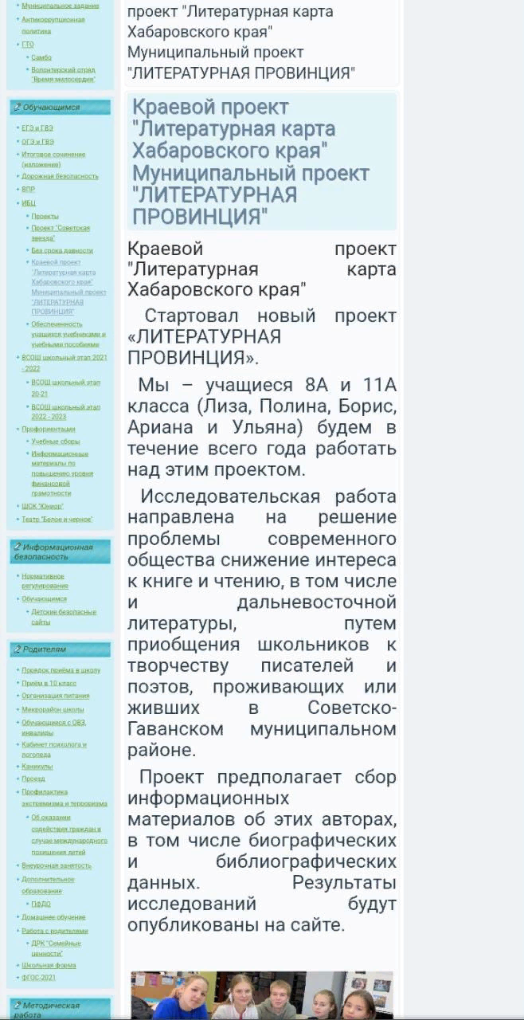
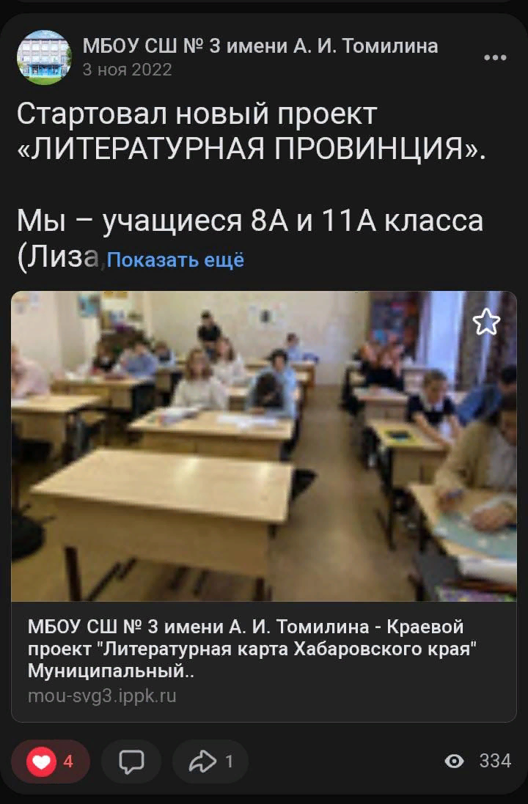
Информация о проекте на сайте и на страничке школьной социальной сети
«В контакте»

Slide 42
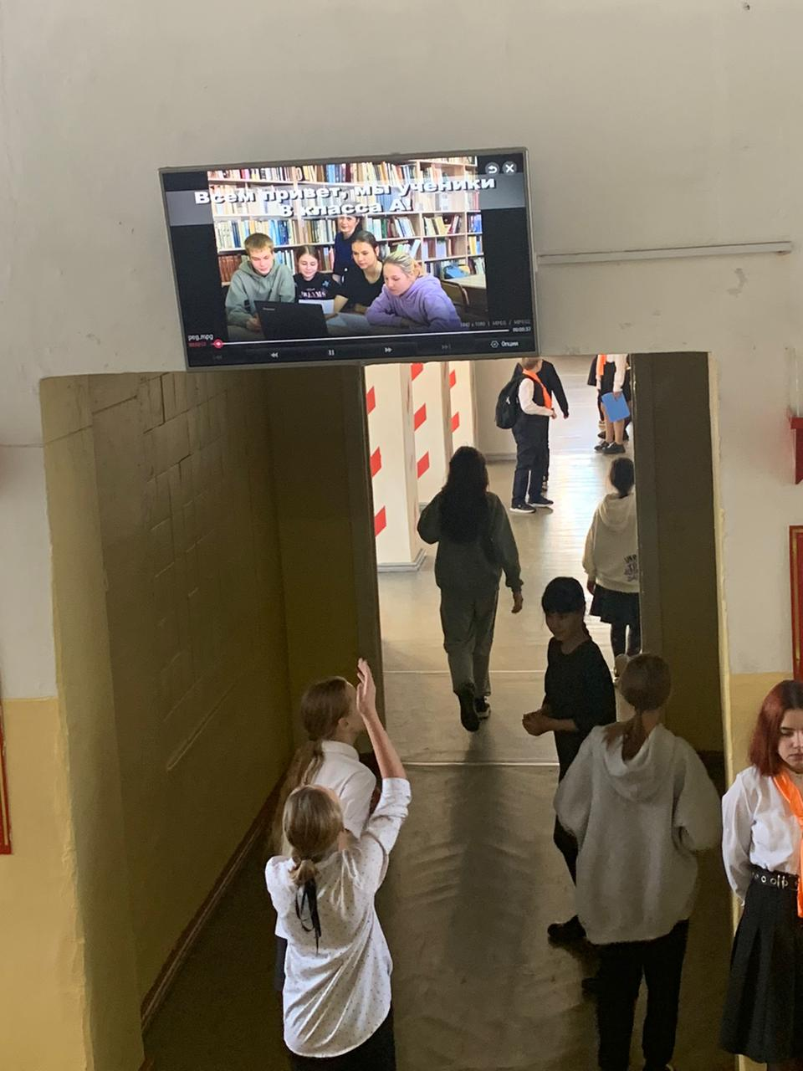
Фотографии просмотра видеоролика о работе проектной команды на школьном телевизоре.

Slide 43
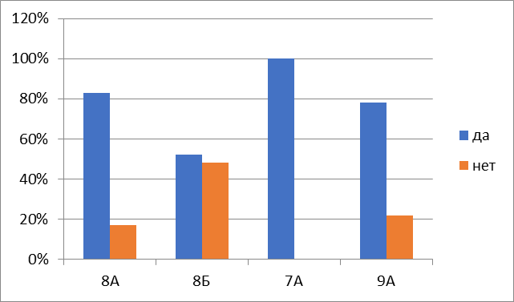
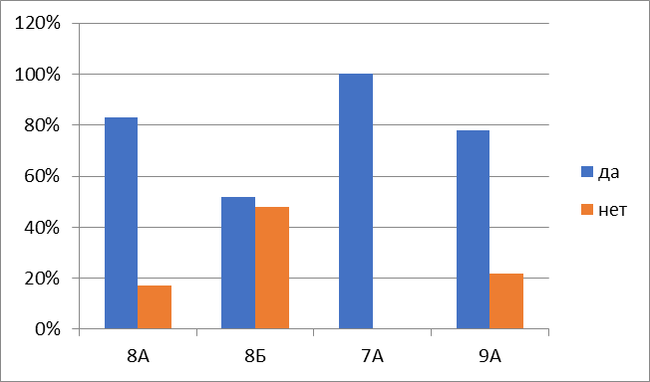
Итоговый социологический опрос
1. Знаете ли вы писателей
родного города?
2. Знаете ли вы такого писателя, как
Алексей Викторович Плясовских?
3. Сколько у него сборников, их
названия, если знаете?

